Slide 1
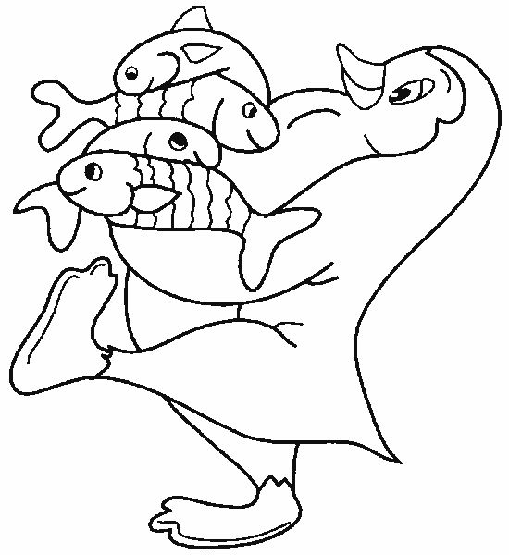


PAKITO PAKITO,
PAKITO LAGUNA
MUSUAK EMATEKO
ASTINDU SUDURRA
ZURI BELTZ KOLORETAN
EDERTO JANTZITA
PAJARITA JARRITA
DOTORE ETA APAINA
MOKOA TENTE ETA
PRIMERAN EUTSITA
AZKEN BOLADA HONETAN
EZ DUGU IKUSITA
ARRAINAK JATEN DITU
GOSALTZEKO GOIZEZ
ITSASOTIK HARTUTA
BERE ESKU BATEZ

Slide 2

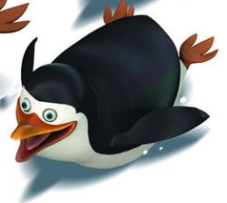
SALTOKA ETA MALTOKA
IBILTZEN DA OINEZ
AURRERA ZEIN ATZERA
KORRIKA EGINEZ
BATZUETAN ZUZEN ETA
MANTENDUTA ARTEZ;
BESTETAN IRRISTATZEN
LURRETIK AHUPEZ

